Slide 1

ɑ o e i u ü
单韵母
ɑi
ei
ui
复韵母
ɑo
ou
iu
ie
üe
er
特殊韵母

Slide 2

遥控器，摁一摁，
荧屏映出天安门。
色彩鲜艳音乐美，
小朋友越看越开心。

Slide 3
an en in
你发现了什么？

Slide 4


an

Slide 5
ān án ǎn àn
安全
黑暗

Slide 6
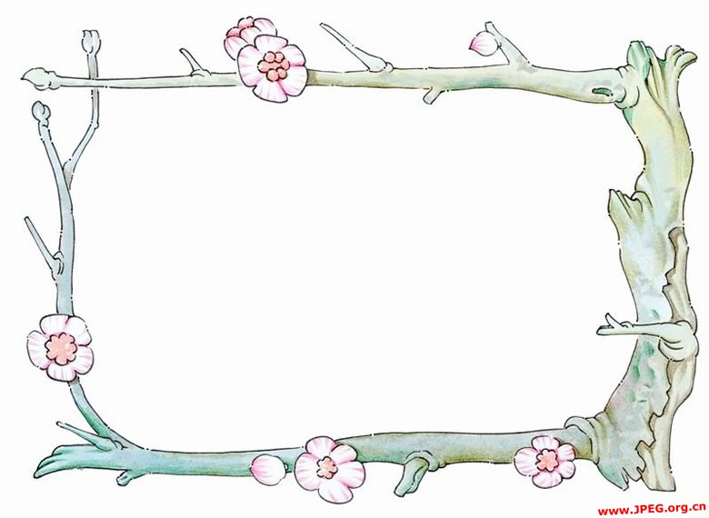
yuɑn
yu
ɑn

Slide 7

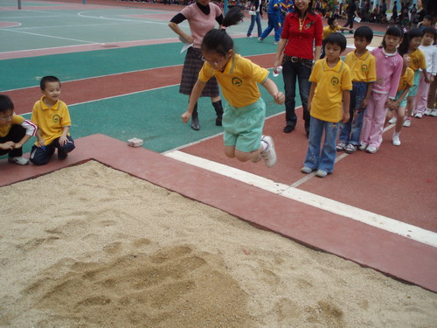

yuǎn
yuàn
yuān
yuán

Slide 8

en

Slide 9
ēn én ěn èn

Slide 10

in

Slide 11
īn ín ǐn ìn

Slide 12
整体认读音节
y
in

Slide 13
āｎ áｎ ǎｎ àｎ
ēｎ éｎ ěｎ èｎ
īｎ íｎ ǐｎ ìｎ
yīn yín yǐn yìn
音乐
银行
隐藏
印章

Slide 14
比一比，读一读，看谁分得清。
ai — ao — an
ei — er — ie— en

Slide 15
b
ban
d
an
dan
n
nan

Slide 16
b
ben
p
en
pen
w
wen

Slide 17
m
min
q
in
qin
x
xin

Slide 18
g
guan
h
u
an
huan
ch
chuan

Slide 19
j、q、x真淘气，见了ü，眼挖去。
j
juɑn
q
ü
ɑn
quɑn
x
xuɑn

Slide 20




u
ü

Slide 21

shān shuǐ
山 水

Slide 22

zhěn tou

Slide 23
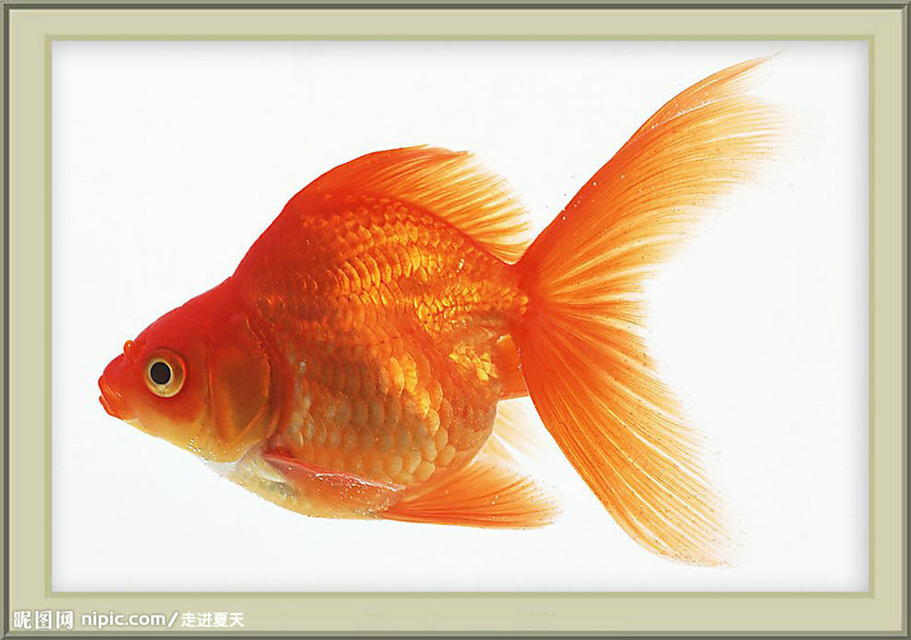
jīn yú

Slide 24
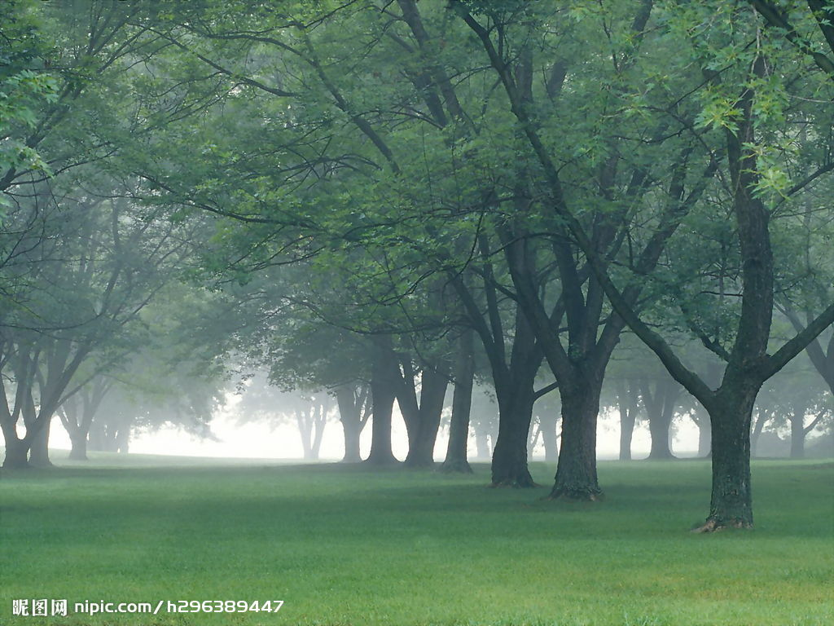
shù lín

Slide 25
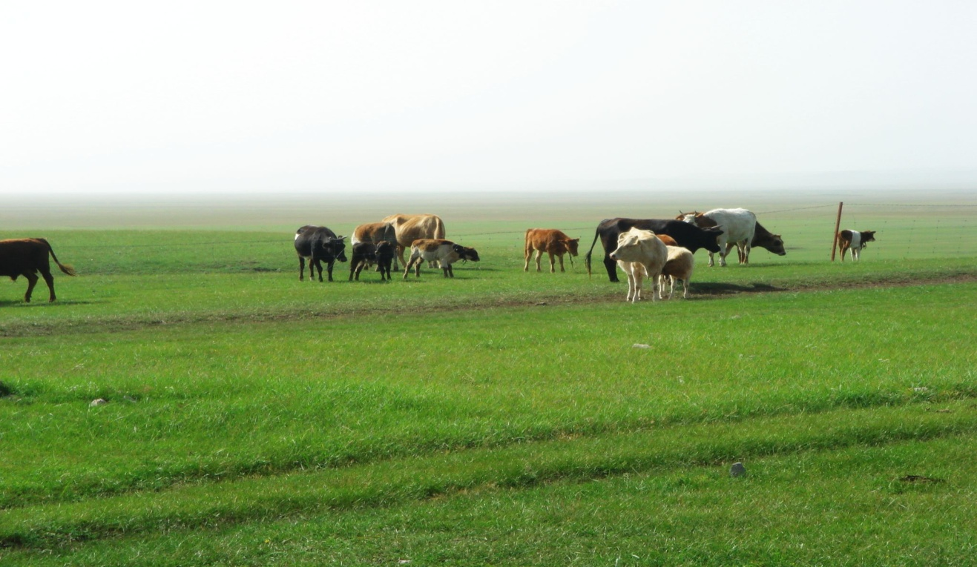
cǎo yuán

Slide 26

shù yīn

Slide 27
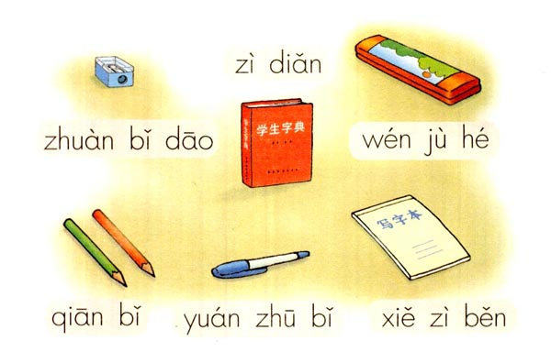

Slide 28



bié zhēn
biǎn dàn
chèn shān

Slide 29
山头
伸手
水边
小河
树苗
大汗
手脚
出发
起点
山下

Slide 30

作 业：
1、在拼音本上，把ɑn、en、in各写一行。
2、练习ɑn、en、in和声母的拼读。

